Slide 1

РӘСӘЙ ФЕДЕРАЦИЯҺЫНЫҢ МӘҒАРИФ МИНИСТРЛЫҒЫ
МИФТАХЕТДИН АҠМУЛЛА ИСЕМЕНДӘГЕ БАШҠОРТ ДӘҮЛӘТ ПЕДАГОГИЯ УНИВЕРСИТЕТЫ
Башҡорт теленең төньяҡ-көнбайыш диалектын өйрәнеү тәжрибәһе
Хөсәйенова Ләйлә Миҙхәт ҡыҙы,
филология фәндәре докторы,
профессор, башҡорт филологияһы факультеты деканы

Slide 2
Дөйөм башҡорт йәнле һөйләү теле
Көнсығыш диалект
әй | мейәс | ҡыҙыл | асыуҙы | арғаяш | салйоғот
Төньяҡ-көнбайыш диалект
ҡариҙел | урта урал | ғәйнә | танып | түбәнге ағиҙел-ыҡ
Көньяҡ диалект
эйек-һаҡмар | дим | өршәк | урта | егән
дыуан-мәсетле | лағыр | лапаҫ | петрушка | бөрйән | ҡарағай-ҡыпсаҡ | күбәләк | ялан-ҡатай
эйек-юшатыр |  |  |  | эйек һөйләшсәһе | һаҡмар-һүрәм
юшатыр | нөгөш | юрматы | туҡ-соран |  | үрге һаҡмар | һүрәм | түбәнге һаҡмар
инйәр | еҙем | ҡырмыҫҡалы

Slide 3


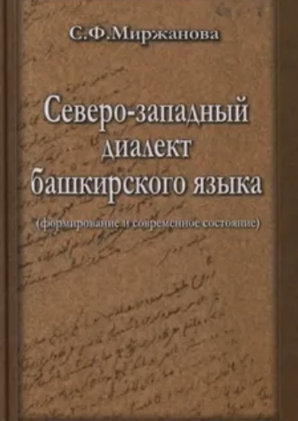
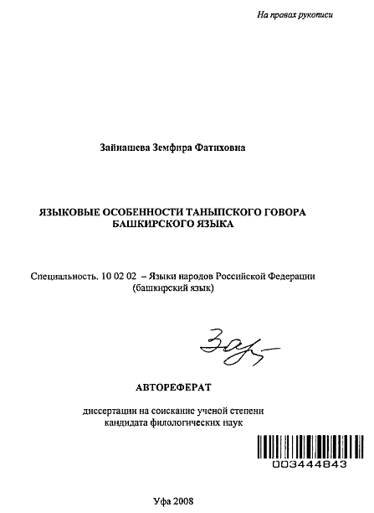

Slide 4
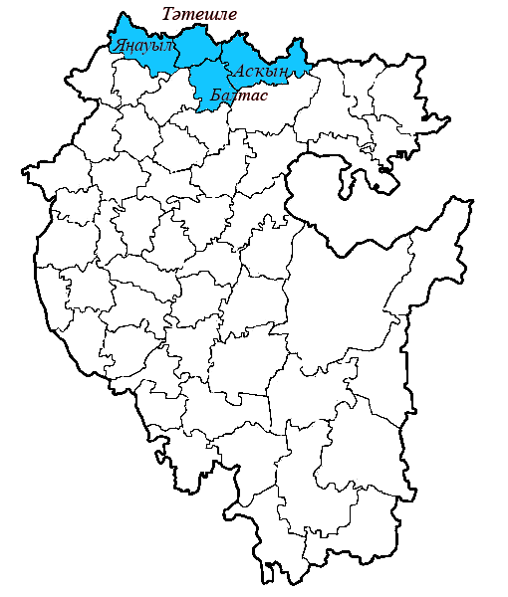
Тәтешле р.
Күрҙем а., Иҫке Соҡор а., Ҡоҙаш а.
Яңауыл р.
Истәк а., Иҫке Көйөк а.
Асҡын р. Урмияҙ а.
Балтас р.
Иҫке Балтас а., Юғары Ҡарыш а.
(2002 – 2006 йылдар)

Slide 5
Борондан ирәкте башҡорттары төйәк иткән ерҙә йыйылған дөйөм мәғлүмәттәр:
- сыу (hыу), басыу (баҫыу), ғөмөр (ғүмер), изән (иҙән);
- ничек (нисек), мында (бында), безнеке малай (беҙҙең малай), ҡайазыр (ҡайҙалыр);
- балаҙа (балала), балаҙан (баланан); соңортон (hуңыраҡ);
- сөйләшмәй (hөйләшмәй), ирешенеү (үсегеү), алың (алығыҙ), йөрөң (йөрөгөҙ), аламысың (алаhыңмы), күрдем ич (күрҙем дә баhа), бәрәңге алып ята (бәрeңге ала), түшәм йыуыу өмәсе (өй эсен йыуыу)

Slide 6
Диалекталь фонетик hәм морфологик үҙенсәлектәрҙән сығып, ошондай hығымталар яhаныҡ:
1) hөйләштe дөйөм төрки ч, с hаҡланған;
2) төп башҡорт hүҙҙәрендә h өнө бөтөнләй юҡ тиерлек (иҫкәрмә: hәм, hауа);
3) ҙ өнө ялғауҙарҙа асыҡ ишетелә, hүҙ аҙағында з-ға күсә;
4) алмаштар үҙенсәлекле (безнеке – беҙҙең);
5) дауамлылыҡты белдергән ҡушма ҡылымдар өҫтөнлөк итә;
6) hөйләү телендә сингармонизм күҙәтелә (ғөмөр, соло (hоло), йомро, тормош, болот) h.б.

Slide 7
Лексик үҙенсәлектәргә килгәндә, бындағы күп hүҙҙәр дөйөм башҡорт теленә хас булыуы асыҡланды.
Миҫалдар: инәй (әсәй), әтeй / әтәй (атай), зуринәй / зурнәй / нәнeй / нәнәү / ҡартнәй / ҡартый (өләсәй), зурәтей (олатай), абзый (атайҙан оло ир кеше), аҡбабай, ағәбей (йәш араhы ҙур булған ата-әсәнең оло ағаhына, апаhына шулай өндәшәлeр), йомро (сынаяҡ өҫтө), йәлпәк / жәлпәк (сынаяҡ аҫты), кәжинкә / кәжүнкә (аҙыҡ-түлек hаҡлай торған бүлмә), кесәү таяғы (тәртешкә, кеҫәү), ләпәк (бысраҡ батҡаҡлы ер), ләпәшкә (йәйеңке), мөгөш /босмаҡ /почмаҡ (мөйөш), урындыҡ (ултырғыс), мoсафирхана (гостиница), сүлгe (hөлгө, таҫтамал), текмә (ҡойма), әпәй / эпәй (икмәк), табикмәк, төплөкәй (табала йәйеп бешерелгeн йәймә), үрҙәк (өйрәк), ҡаплы баҡа (гөбөргәйел), ҡапсыҡ / ҡапчыҡ (тоҡ).

Slide 8
Балтас районы Ҡарыш ауылы материалы
Дөйөм төрки телгә хас и өнө бигерәк тә тәүге ижектә һаҡланған: киңәш, фикер.
М-Б, П күсеше: малан (балан), майтаҡ (байтаҡ), түм-түгәрәк (түп-түңәрәк)
Лексик үҙенсәлектәр: йәйлектә (йәй көнө), көҙлөктә (көҙ көнө), байағынаҡ (бая), ҡайын туйыҙы (ҡайын туҙы), төйәү (тейәү), бөлдөрмә (сыбыртҡыны ҡулға тағып йөрөү өсөн ҡуйылған бау), кузла (утынды һалып бысыу өсөн эшләнгән ҡулайлама), чиртмә ҡойо (ҡоҙоҡтоң бер төрө), көжө мөржә (йүшкә), кисауағач (кеҫәү), сосҡо (һоҫҡо), паскатин (мал йөрөгән ялан, “скотина” һүҙенән), лаҡан (ҙур һыу силәге)
Ауылдың аҡ әбейе 1912 йылғы Ғизәтуллина Хәсибә инәй әйтеүенсә, элегерәк, улар үҫкән саҡта ҡулланған инәй, әтей, ҡартинәй, ҡартәтей, эне кеүек туған-ҡәрҙәшлек терминдары хәҙерге ваҡытта телмәрҙән төшөп ҡалған, был бик оҙаҡ тик татар теле генә уҡытыуҙан килә.

Slide 9
Төньяҡ-көнбайыш диалекттың хәҙерге торошон асыҡлау буйынса
тикшеренеү эше
Махсус һораулыҡ әҙерләнде. Һораулыҡ урыҫ телендәге 30 һүҙҙән тора, студенттар был һүҙҙәрҙең үҙ һөйләшендәге эквивалентын бирергә тейеш. Ҡариҙел, Балаҡатай, Краснокама, Тәтешле, Борай, Яңауыл, Мәсетле, Илеш, Ҡалтасы райондарынан килгән студенттарҙың күбеһе мәктәптә башҡорт телен предмет булараҡ йә бөтөнләй уҡымаған, йә ҡыҫҡартылған программа буйынса өйрәнгән, шуға ла улар тап шул диалект, һөйләш телен генә белә, ә ҡайһы берҙәре татар телен уҡыған, шулай ҙа ата-бабаларының тел үҙенсәлектәрен онотмаған.

Slide 10
Яуаптар:
«әсәй» - 1 тапҡыр ҙа теркәлмәй; 6 - «инәй», ҡалғандары «әней», «әнәй», «әнкәй»;
«өләсәй» - юҡ, 12 - «нәнәй» Башҡорт теленең һүҙлегендә (БТҺ-ла - диал. һүҙ);
«олатай» - юҡ, 15 - «ҡартай» (БТҺ-ла диал. һүҙ);
«половник» - 18, «ижау» - 4 (БТҺ-ла был һүҙ «сүмес», «аш сүмесе» тип бирелә);
«тәлмәрйен» - юҡ, 22 - «баҡа»;
«гөбөргәйел» - юҡ, 20 - «ташбаҡа», 2 - «ҡаплы баҡа».

Slide 11
«тоҡ» - юҡ, «ҡапсыҡ» - 22 (БТҺ-ла диал. һүҙ);
«тәртешкә» - 1, «кеҫәү» - 21 (БТҺ-ла диал. һүҙ);
«тәпке» - 7, «кәтмән» - 14 (БТҺ-ла иҫк. һүҙ);
«ултырғыс» - 3, «урындыҡ» - 17 (БТҺ-ла диал. һүҙ); «бүкән» - 2 (БТҺ-ла икенсе мәғәнәлә);
«кәмә» - 13, «көймә» - 9 (БТҺ-ла был һүҙ бер ниндәй аңлатмаһыҙ бирелә).

Slide 12
Әҙәби телгә ҡабул ителгән «мал ҡураһы» 4 тапҡыр - «сарай», 18 - «аҙбар», «арбаҙ» тип теркәлә (БТһ-ла «арбаҙ» - диал. һүҙ).
Урыҫ теленән «угол» һүҙен 13 кеше «босмаҡ» йәки «почмак» тип тәржемә итә, 3 кеше «мөгөш» тип атай (Ҡариҙел, Тәтешле, Мәсетле райондары).

Slide 13
Башҡорт теленең төньяҡ-көнбайыш диалектын башҡорт әҙәби теленә яҡынайтыуҙың бер юлын академик З.Ғ. Ураҡсин күрһәткәйне. Мәҫәлән, көньяҡ диалекттың дим һөйләшенә ҡараған Өршәк буйы башҡорттары телендә лә инәй, нәнәй, ҡартай, ташбаҡа, баҡа, кеҫәү, аҙбар, босмаҡ кеүек һүҙҙәр һаҡланған. Ә бит унда мәктәптәрҙә башҡорт әҙәби теле уҡытыла. Киң таралмаған әҙәби тел һүҙҙәренә яһалма рәүештә өйрәткәнсе, киң таралған диалект һүҙҙәрен әҙәби телгә синоним булараҡ индереү һөйләштәрҙең айырмалығын кәметеүгә булышлыҡ итәсәк. Шулай уҡ һаңғырау — һаҡбай, ҡиммәт — ҡыйбат, арзан — осһоҙ, алама — насар, бүрек — кәпәс, ин — кер кеүек һүҙҙәрҙең икеһен дә әҙәби норма итеп таныу күп бәхәстәрҙе туҡтатасаҡ. Әҙәби телде тарайтыу, ҡаты ҡалыптарға һалыу телебеҙ байлығын кәметеүгә килтереүе лә бар.

Slide 14
Төньяҡ-көнбайыш райондарҙа боронғо башҡорт ырыу һәм ҡәбилә исемдәре һаҡлаған ауыл, йылға атамалары иғтибарҙы йәлеп итә.
Тәтешлелә: Иҫке һәм Яңы Ҡайпан, Гәрә, Гәрәбаш, Күл-Ҡайпан, Яңы Ирәкте һ.б. Бындағы ҡайпан, ирәкте, гәрә этнонимдары – төп башҡорт ырыу-ҡәбилә исемдәре.
Яңауыл районыныдағы Истәк, Әйбүләк, Асҡындағы Сураш, Борайҙағы Меңле, Яңы Йәлдәк, Иҫке һәм Яңы Таҙлар, Ҡалтасылағы Ҡалмаш һәм Үрге, Урта, Түбәнге Ҡалмаш, Мишкәләге Башбайбаҡ тигән этнонимдар ҙа туранан-тура башҡорт этнонимикаһына бәйле.

Slide 15
Был яҡ башҡорттарының ер-һыу атамаларында башҡорт теленең көнсығыш диалектына хас үҙенсәлекәтәр һаҡланған.
Әҙәби телдәге -лы/-ле, -лаҡ/-ләк урынына көнсығыш диалекттағыса
-ты/-те, -ҙы/-ҙе, -ҙаҡ/-ҙәк ялғауҙары ҡушыла. Мәҫәлән, Асауҙыбаш, Сусаҙыбаш, Сусаҙы-Ябалаҡ (ауылдар), Сырышты, Сырыштыбаш, Мағашты, Уяҙы һәм Уяҙыбаш, Иҫке һәм Яңы Шарҙаҡ (йылға, ауыл исемдәре). Әҙәби телдә был атамалар Аҫаулы, Сусалы, Мағашлы, Сырышлы, Уялы, Шарлаҡ булыр ине. Был ер-һыу исемдәре борон урындағы халыҡтың һөйләү телендә көнсығыш диалект нормалары өҫтөнлөк иткәнде күрһәтә. Ошоғо оҡшаш ер-һыу атамалары Башҡортостандың төньяҡ райондарында, ғөмүмән, ныҡ таралған тип яҙа үҙенең хеҙмәттәрендә проф. Р.З. Шәкүров.

Slide 16
Урта быуаттарҙа уртаҡ яҙма телдәр
(латин, иҫке славян, төрки)
«Латин яҙма теле – Көнбайыш Европалағы күп төрлө халыҡтарға,
иҫке славян яҙма теле – славян халыҡтарына,
ә яҙма төрки теле төрки халыҡтарҙың барыһына ла
уртаҡ әҙәби һәм рәсми тел булып хеҙмәт иткән».
Байышев Т.Ғ. Урта быуаттарҙа уртаҡ яҙма телдәр (латин, иҫке славян, төрки) // Башкирский языковедческий сборник. – Уфа: БФ АН СССР ИИЯЛ, 1975. – С. 173 – 180.
БайышевТаһир. Тырышҡан – ташҡа ҡаҙау ҡаҡҡан.
Урта быуаттарҙа уртаҡ яҙма телдәр (Таһир Байышевтың тыуыуына 125 йыл) // Ағиҙел. – 2011. – №8. – 126-142-се биттәр

Slide 17
«…Ҡыҫҡаса «тере» һәм «үле» телдәр менән танышып үтәйек. Тел халыҡ һәм уның эшмәкәрлеге һәм фекерләү һәләте менән бергә йәшәй. Халыҡтан башҡа тел булмаған
кеүек, телдән башҡа халыҡ та булмай…
Ғалимдар, хәҙерге көндә Ер йөҙөндә 2800 «тере» тел бар, ләкин «үле» телдәрҙең иҫәбе унан да күберәк булған, тиҙәр. Сөнки Ер йөҙөндә кешелек йәмғиәте миллион йылдар йәшәгәне билдәле. Был иҫ киткес оҙон ғүмер эсендә бер төрлө халыҡтар, беҙгә мәғлүм булмаған йәки мәғлүм сәбәптәр арҡаһында, Ер йөҙөнән юғала, ә һәр бер юғалған халыҡтың теле үҙе менән бергә юғала, улар менән теле лә юҡҡа сыға килгән. Әлбиттә, кешелек йәмғиәтенең башына килгән бындай ҡыҙғаныс хәлдәр беҙҙән бик күп быуаттар элек тә булғылаған.
Ләкин ана шул бик күп «үле» телдәр араһында бер бәхетле тел, бик ғәжәп һәм ҡыҙыҡлы рәүештә, 15-16 быуат буйына «үлмәй» йәшәй».

Slide 18
« …VIII – IX б. араһында тыуҙырылған яҙма төрки тел XX быуат башынаса дауам иткән 10-11 быуатлыҡ ғүмерендә бик күп реформаларға дусар ителгән. Ул ошо оҙон ғүмерендә тик ислам динен һәм уның ҡанундарын таратыу теле генә булмаған. Латин һәм иҫке славян яҙма телдәре һымаҡ, үҙ ғүмерендә күп төрки халыҡтар өсөн, шул иҫәптән башҡорттар өсөн дә, дөйөм әҙәби һәм дөйөм рәсми (канцелярия) тел булып та хеҙмәт иткән. Ләкин, латин һәм иҫке славян яҙма телдәренән айырмалы рәүештә, ул ғибәҙәт ҡылыу теле булмай. Ғибәҙәт ғәрәп теле, Ҡөрьән телендә алып барыла. Башҡорт һ. б. төрки халыҡтарҙан булған мәғрифәтселәр, яҙыусылар үҙ әҫәрҙәрен уртаҡ яҙма төрки телдә ижад итте. Әҙерлектәренә, ғәрәп, фарсы телдәренә ни дәрәжәлә эйә булыуҙарына ҡарап, улар ошо төрки телгә ғәрәп, фарсы һүҙҙәрен төрлө дәрәжәлә индерҙе. Шуның өсөн уларҙың әҫәрҙәре теге йәки был төрки халыҡтың һөйләү теленән алыҫ, ул халыҡтарға аҙ аңлайышлы булды. Ул уртаҡ яҙма тел XX быуат башына тиклем илебеҙҙең аҙ һанлы уҡымышлылар һәм дин әһелдәре өсөн ғилем теле булып хеҙмәт итте…»

Slide 19
«…Уҡый-яҙа белмәгән, ябай ҡул хеҙмәте кешеләре ғүмер баҡый үҙенең әсә телендә һөйләште һәм бай фольклорын тыуҙыра килде. Шулай булыуға ҡарамаҫтан, грамотаһыҙ ябай хеҙмәт кешеләре ошо яҙма төрки тел аша, уҡымышлы кешеләрҙең уҡығанын тыңлап булһа ла, халыҡ-ара культура, әхлаҡ, сәнғәт, эстетика байлыҡтарынан файҙаланып, үҙҙәрен һәм йәш быуынды тәрбиәләп килде. Шуның өсөн беҙ хәҙерге көндә ул төрки телде тыуҙырыусыларға рәхмәттәр уҡыйбыҙ. Сөнки 10-11 быуат хеҙмәт иткән ошо яҙма тел ярҙамында тарихыбыҙҙы, ата-бабаларыбыҙҙың изгелектәрен, героик көрәшен, әҙәби мираҫтарын өйрәнәбеҙ…»
Таһир БАЙЫШЕВ,
филология фәндәре кандидаты

Slide 20
«…Ғәли Соҡорой – Урал-Волга буйы суфыйсылыҡ поэзияһының танылған вәкиле, әҫәрҙәрен Урта Азия төркийенән айырылып торған Урал-Волга буйы вариантында яҙған. Уның әҙәби мираҫы һан яғынан бик ҙур. Соҡоройҙоң күпселек назымдары ғәрәп һәм фарсы һүҙҙәре менән ныҡ сыбарланған төрки телендә яҙылған. Поэтик әҫәрҙәре араһында йөкмәткеһе һәм теле яғынан “Мәдхе Ҡазан” шиғри китабы башҡорт һәм татар халыҡтарының һөйләү телдәренә хас элементтарҙың йыш булыуы менән айырыла. “Хаж намә” ҡулъяҙмаһында юлъяҙмаларға хас үтә ҡатмарлы ҡушма һөйләмдәр урынында халыҡ һөйләү теленә хас синтаксик күренештәрҙе һайлай.
Шулай итеп, ХIХ быуаттың тәүге яртыһында суфыйсылыҡ әҙәбиәтенең теле, Урал-Волга буйы төрки яҙма әҙәби теленең бер тармағы булараҡ, яйлап башҡорт һәм татар һөйләү телдәренең йоғонтоһон кисерҙе...»
Ғәләүетдинов И.Ғ., филология фәндәре докторы

Slide 21
Иғтибарығыҙ өсөн рәхмәт!

